Slide 1
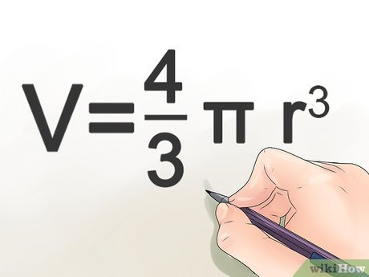
Геометрия
11 класс
Тема: Объём шара

Slide 2
Принцип Кавальери
Если площади сечений , получающиеся при пересечении двух пространственных тел $F_{1}$ и $F_{2}$ плоскостями , параллельными одной и той же плоскости, равны, то равны объёмы этих тел.
$$F_{1}$$
$$F_{2}$$
$$S_{1}$$
$$S_{2}$$
$$α$$
$$β$$

Slide 3
Принцип Кавальери
При пересечении тел $F_{1}$ и $F_{2}$ плоскостями, параллельными данной плоскости, тела составлены из тонких плоских слоев. Если принять эти слои за прямые цилиндры равной толщины , то их объёмы тоже будут равны , тогда и эти тела также имеют равные объёмы.
$$r$$
$$r$$
$$h$$

Slide 4
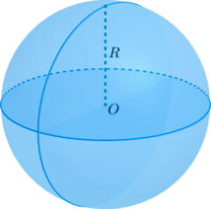
Объём шара
Теорема. Объём шара радиуса $R$ равен
$V=\frac{4}{3}πR^{3}$

Slide 5
Задача №1
Найдите радиус шара В, если объём шара В в два раза больше его объёма.
$$r см$$
$$5 см$$
$$A$$
$$B$$

Slide 6
Решение
Дано:
$\frac{4}{3}π{r_{B}}^{3}=2∙\frac{4}{3}π{r_{A}}^{3}$
$$r_{A}=5 см$$
$${r_{B}}^{3}=2{r_{A}}^{3}=2∙5^{3}$$
$$V_{B}=2V_{A}$$
Найти:
$$r_{B}=5\sqrt[3]{2}$$
$$r_{B}= ?$$
Ответ: $5\sqrt[3]{2}$

Slide 7
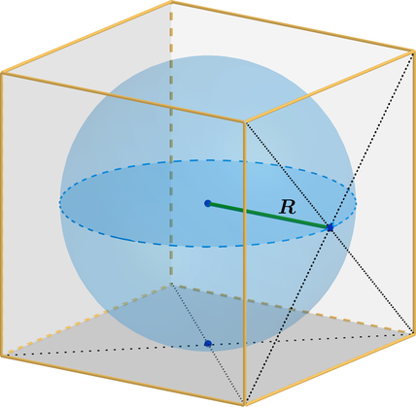
Задача №2
Объём куба равен $8 м^{3}$ Найдите объём шара вписанного в этот куб .

Slide 8
Решение
Дано:
$$V_{куб}=a^{3}$$
$r=\frac{a}{2}$
$$V_{ куб}=8 м^{3}$$
$$a^{3}=8=2^{3}$$
$r=\frac{2}{2}=1 м$
Найти :
$$a=2 м$$
$$V_{шар}= ?$$
$V_{шар}=\frac{4}{3}πr^{3}=\frac{4}{3}π∙1^{3}=\frac{4}{3}π м^{3}$
Ответ: $\frac{4}{3}π м^{3}$

Slide 9
Задача №3
Найдите объём тела, полученного вращением полукруга, вокруг вертикального диаметра .
$$12 см$$

Slide 10
Решение
Дано:
$R=\frac{d}{2}$
$$d=2R$$
$$d=12 см$$
$R=\frac{12}{2}=6 см$
$$R$$
Найти:
$V_{шар}=\frac{4}{3}πr^{3}$
$$V_{шар}= ?$$
$V_{шар}=\frac{4}{3}π∙6^{3}=288 см ^{3}$
Ответ: $288 см3$

Slide 11
Задача №4
Найдите объём шара, если площадь его сечения , находящегося на расстоянии 6 см от центра, равна $64 { см}^{2}$ .

Slide 12
Решение
Дано:
$$O_{1}$$
$$B$$
$$OO_{1}=6 см$$
$$O$$
$$S_{сечение}=64 π {см}^{2}$$
Найти:
$$V_{шар}= ?$$

Slide 13
$$S_{сечения}=π{r_{1}}^{2}$$
$$64π=π{r_{1}}^{2}$$
$$O_{1}$$
$$B$$
$$O$$
$${r_{1}}^{2}=64$$
$$r_{1}=8 см$$
$$r_{1}=O_{1}B$$
$$O_{1}B=8 см$$
$${OB}^{2}={O_{1}B}^{2}+{{OO}_{1} }^{2}$$
$${OB}^{2}=8^{2}+{6 }^{2}=64+36=100$$
$$R=OB=10$$

Slide 14
$$R=OB=10$$
$$O_{1}$$
$$B$$
$$O$$
$$V_{шар}=\frac{4}{3}πr^{3}$$
$$V_{шар}=\frac{4}{3}π∙{10}^{3}=\frac{4}{3}π∙1000=\frac{4000}{3}π см ^{3}$$
Ответ: $\frac{4000}{3}π$

Slide 15
Задача №5
На одну чашу весов положили шары с радиусами 3 см и 5 см, а на другую –шар с радиусом 8 см. Какая чаша тяжелее?

Slide 16
Решение
$$V_{1}=\frac{4}{3}π∙3^{3}+\frac{4}{3}π∙5^{3}=36π+\frac{500}{3}π=\frac{608}{3}π$$
$$V_{2}=\frac{4}{3}π∙8^{3} =\frac{4}{3}π∙512=\frac{2048}{3}π$$
$$V_{1}<V_{2}$$
Ответ: $2 чаша тяжелее$

Slide 17
Задача № 6
В шар вписан куб. Во сколько раз объём куба меньше объёма шара?

Slide 18
Решение
Дано:
$$V_{ куб};$$
$$V_{ шар}$$
Найти:
$$\frac{V_{ шар}}{V_{ куб}}= ?$$

Slide 19
$R=\frac{a\sqrt{3}}{2}$
$a=\frac{2R}{\sqrt{3}}$
$$V_{куб}=a^{3}$$
$V_{куб}={\left(\frac{2R}{\sqrt{3}}\right)}^{3}=\frac{8R^{3}}{3\sqrt{3}}$
$V_{шар}=\frac{4}{3}πr^{3}$
$$\frac{V_{ шар}}{V_{куб}}=\frac{\frac{4}{3}πr^{3}}{\frac{8R^{3}}{3\sqrt{3}}}=\frac{\sqrt{3}}{2}π$$
Ответ : $\frac{\sqrt{3}}{2}π$

Slide 20
Задания для самостоятельного выполнения :
страница 158
539
543
548

